Slide 1

La relazione tra l’insegnamento di Cittadinanza, la Costituzione e l’Educazione alla Legalità
I CONTRIBUTI DEI CPL LOMBARDI

Slide 2
Cittadinanza e Costituzione
Perché “Cittadinanza”?
Perché gli studenti sono giovani cittadini che esercitano diritti inviolabili e rispettano i doveri inderogabili della società di cui fanno parte
Perché “Costituzione”?
Perché ogni studente dovrebbe conoscere la Costituzione, “mappa di valori” fondamentale per esercitare la cittadinanza a tutti i livelli.

Slide 3
Educazione alla legalità
Perché “Legalità”?
Perché è l’espressione del rispetto delle norme che regolano lo “stare insieme” e di cui la Legge e la Giustizia sono strumenti funzionali.
La Legalità è fatta di principi e comportamenti, ma implica anche accesso alle conoscenze di diritti e doveri.

Slide 4
CITTADINANZA ATTIVA
Consapevolezza dei propri diritti
Adempimento dei propri doveri
Responsabilità verso se stessi, gli altri, il territorio
Esercizio delle competenze sociali e civiche

Slide 5

Sfida
Essere cittadini attivi
Nella famiglia e nel gruppo dei pari
Nella scuola
Acquisendo le conoscenze e sviluppando le competenze civiche e sociali
Condividendo i principi della Costituzione rendendoli parte integrante del vivere quotidiano
Lo studente
Nel Territorio
di riferimento in sinergia con enti e associazioni sperimentando le competenze acquisite
Notes:
5
5

Slide 6
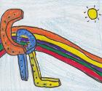


I CONTRIBUTI DEI CPL
Ma dove è finita la responsabilità? Viaggio nella quotidianità
La coppola della legalità
Curricolo verticale provinciale di cittadinanza e legalità
CPL BRESCIA

Slide 7
Linee comuni
Acquisizione di conoscenze giuridico – economico - sociali
Implementazioni delle competenze civiche e sociali
Promozione della cultura della legalità
Costruzione di relazioni con il territorio
Valorizzazione dell’agito responsabile
Condivisione di buone pratiche

Slide 8
metodologia
Ricerca – azione
Sperimentazione
Peer education

Slide 9
CPL varese
IL PROFILO DI COMPETENZA
Per ciascuno dei nuclei tematici è stato elaborato un curriculum di competenze, articolato in PREREQUISITI e PROFILO IN USCITA, declinato per livello di scolarità, in connessione con gli skills for life.
I risultati attesi sono stati descritti secondo tre dimensioni
CONOSCERE E COMPRENDERE
RELAZIONARSI E PARTECIPARE
DECIDERE E AGIRE
Dimensione cognitiva
Dimensione relazionale
Dimensione volitiva e operativa

Slide 10

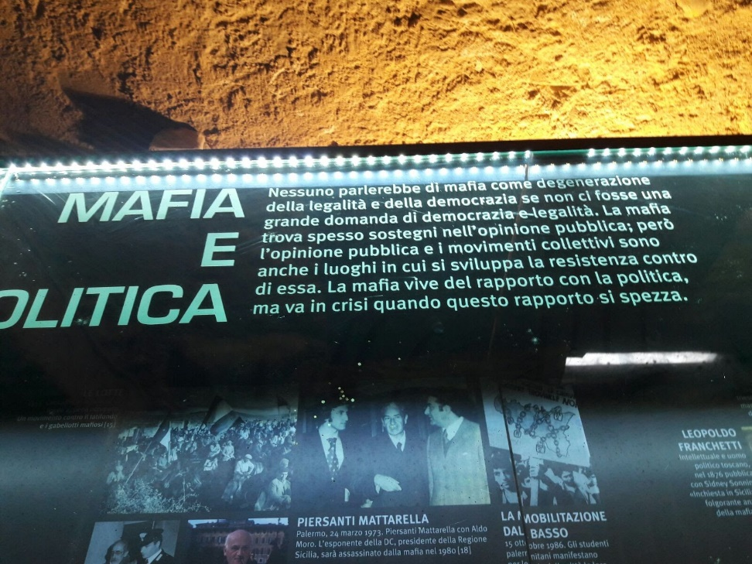
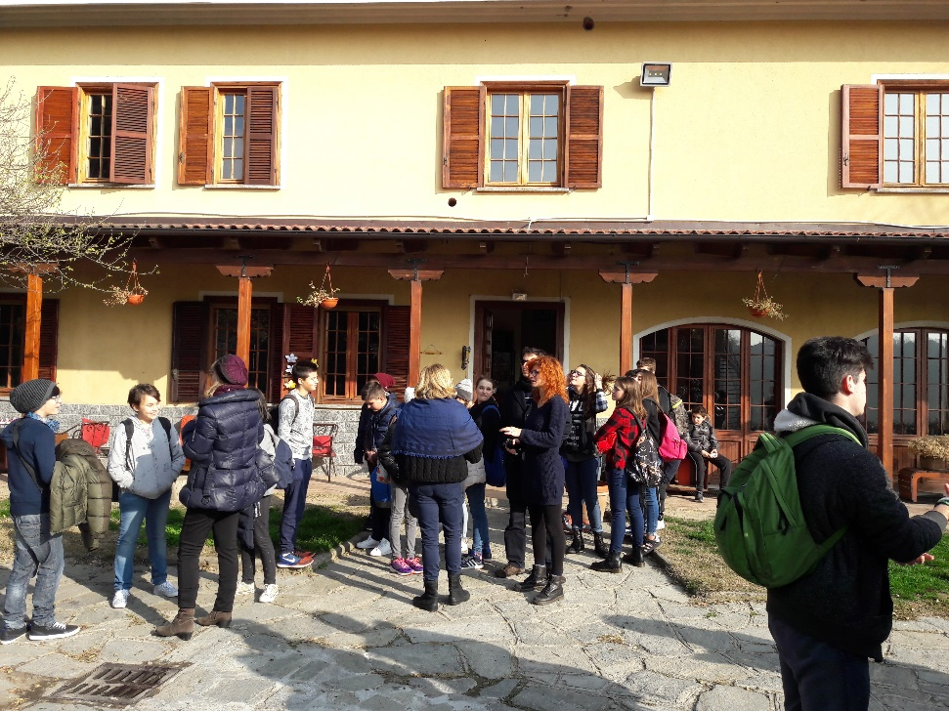
CPL DI BRESCIA
Riutilizzo dei beni confiscati dalla mafia

Slide 11
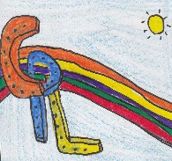
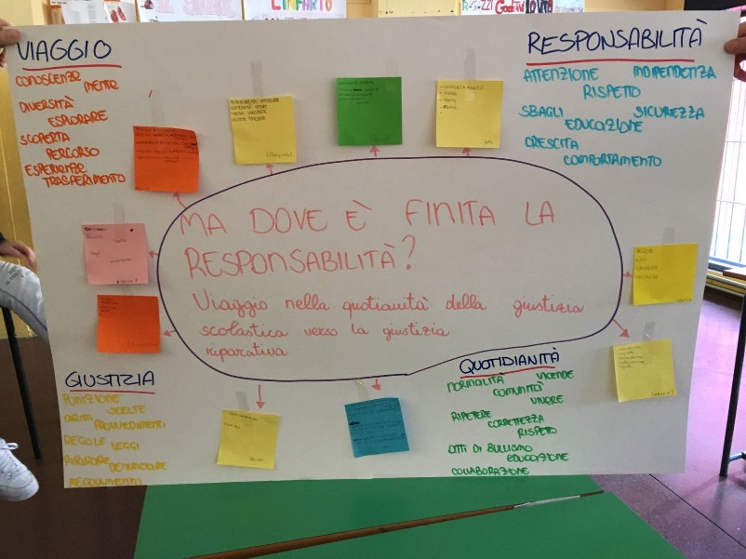
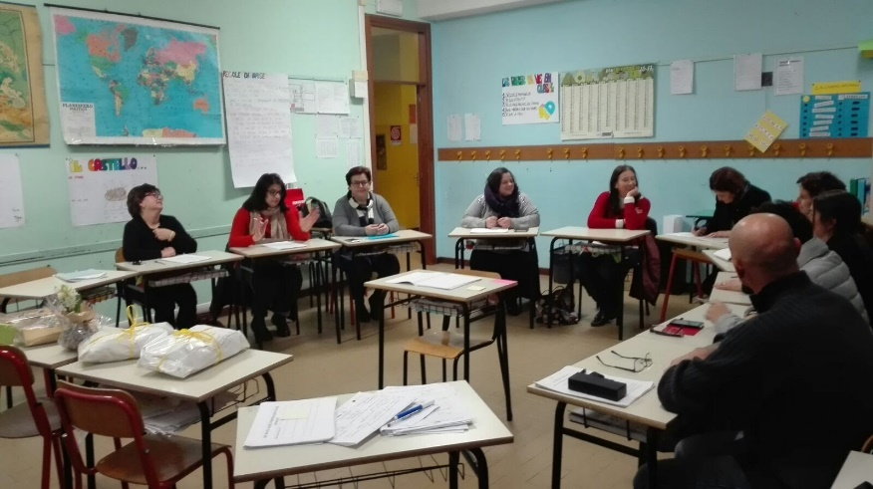
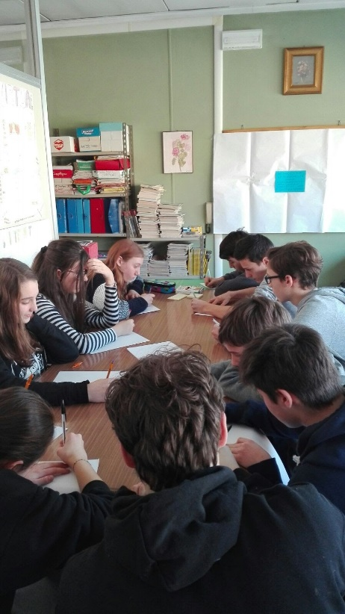
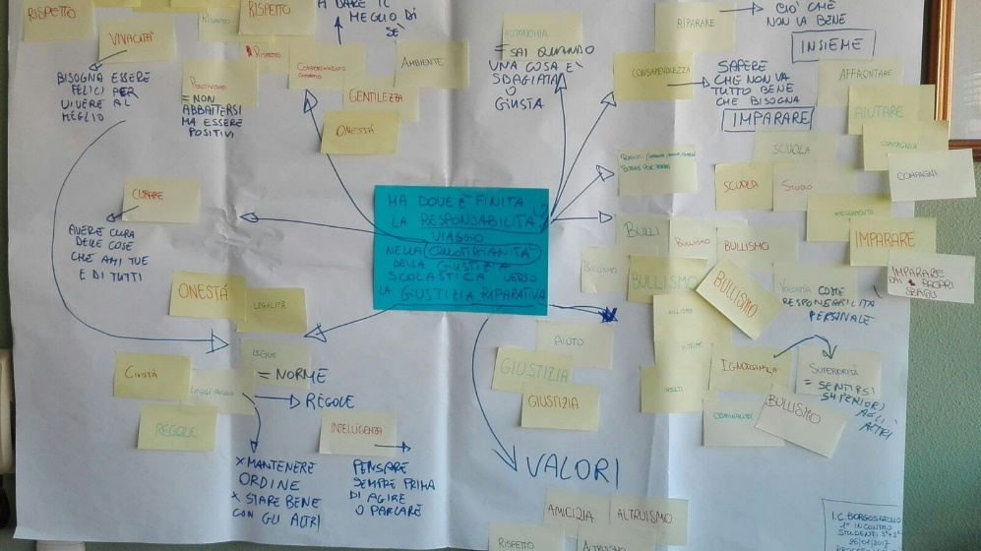
CPL DI BRESCIA
Ma dove è finita la responsabilità?

Slide 12
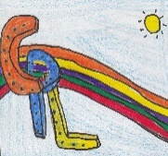
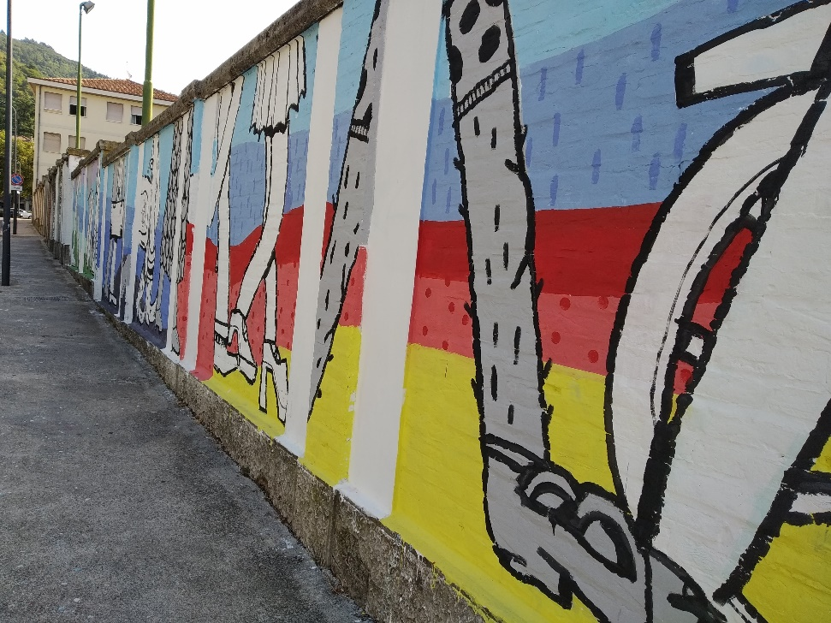
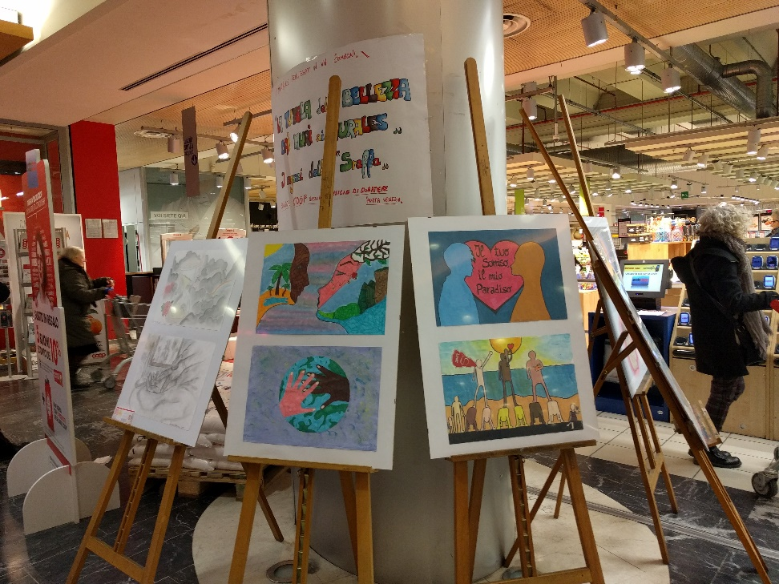
CPL DI BRESCIA
Insieme per la bellezza: dal muro ai murales

Slide 13
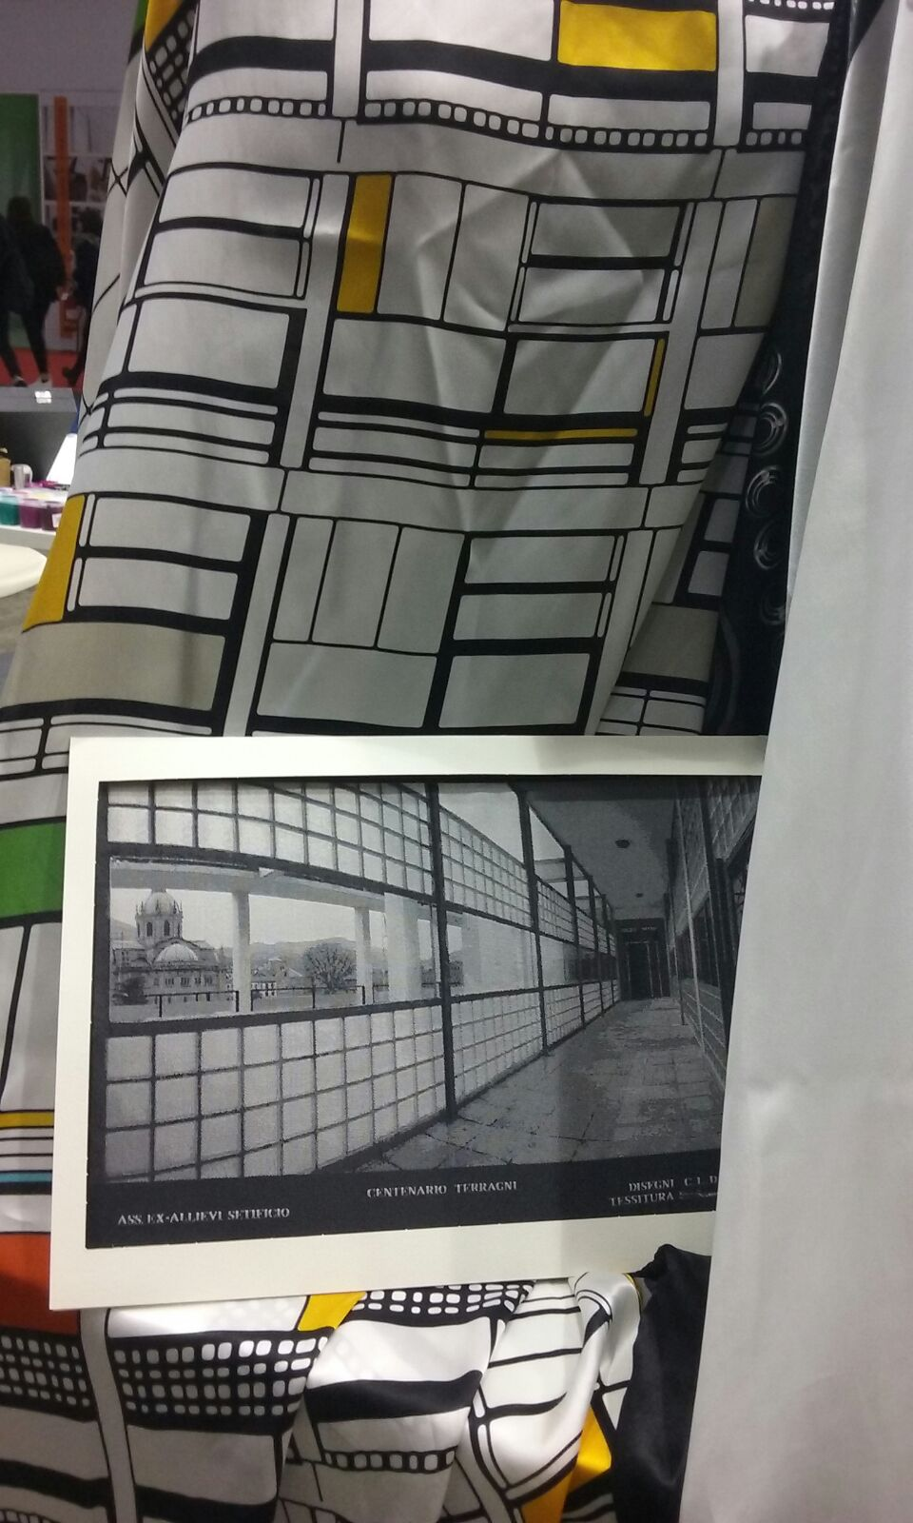
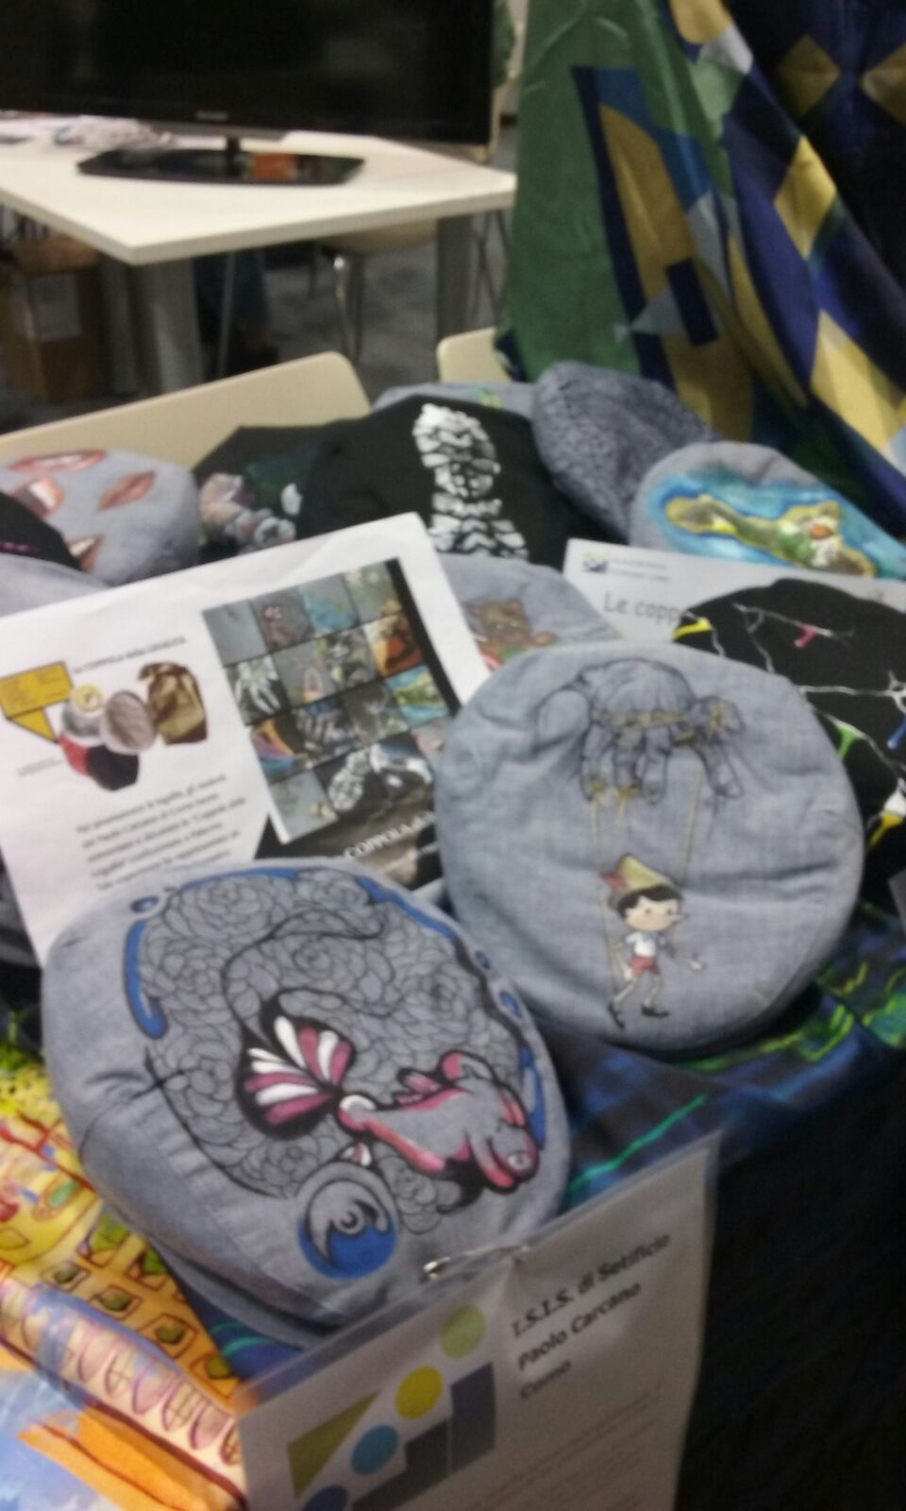
CPL Como
La coppola della legalità

